Slide 1

手机销售网站的设计和实现

Slide 2
CONTENTS
1
系统分析
2
系统设计
3
项目技术
4
项目分工

Slide 3
1
系统分析
PART 01

Slide 4
需求分析
对于一个手机销售网站来说，最主要的需求就是实现查看各种手机参数，以及实现通过类别查找某一类手机。用户能够通过将需要的商品添加至购物车中一起付款，以及能查看商品的评价。

Slide 5
功能分析
用户：注册，个人中心，我的订单，结算，添加购物车，下单 个人中心，订单中心：右侧导航有用户中心和订单中心两大块，点击其子栏目右侧显示相关内容；实现我的订单和我的个人中心
购物车：选择商品结算 结算：核对信息，选择支付方式，显示送货清单

Slide 6
功能分析
第1图层：头部，友情链接，用户模块，用户模块包括登录注册，购物车，用户下拉框显示用户的一些基本功能比如订单中心、个人中心
第2图层：页面logo,活动导航，搜索框，点击搜索输入框会用下拉框显示热门商品
第3图层：右侧手机商品类别导航栏，鼠标放置在相关类别上后左侧弹出显示详细分类；左侧轮播图
第4图层：活动，热门商品
第5图层：活动详情
第6图层：推荐商品，鼠标放置在某个商品，该商品下方会显示好评
第7图层：页脚

Slide 7
功能分析
商品详情：显示单个手机，左侧查看手机图片，实现局部会放大；右侧选择参数，加入购物车 加入购物车成功：显示商品成功加入购物车，设置结算和商品详情链接 搜索显示页面：手机参数搜索导航，设置相关的参数选择，比如品牌、价格等； 搜索结果显示，根据选择的参数显示手机商品；

Slide 8
2
系统设计
PART 02

Slide 9
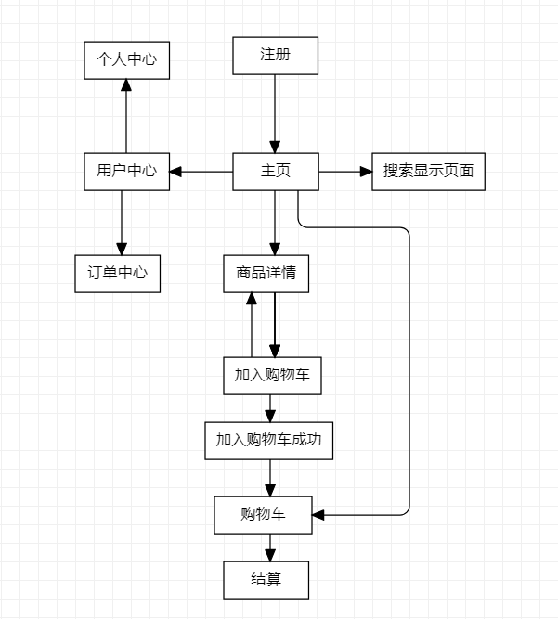
系统流程图

Slide 10
3
项目技术
PART 03

Slide 11
项目技术
整体使用HTML+CSS+JS
主页部分：轮播图
商品详情：放大镜
弹性盒子：盒子结构的合理嵌套，以及CSS样式的使用，实现简单的自适应布局。

Slide 12
4
项目分工
PART 04

Slide 13
分工
整个商城主要由9个页面构成
分别是比较简单的：注册，购物车，结算，添加成功，我的订单，个人信息
以及复杂的：主页，商品详情页，搜索页

Slide 14
谢谢观看

